Slide 1

Разработка общего подхода управления всеми видами технологической оснастки, используемых на Редуктор-ПМ
Министерство образования и науки Российской Федерации
Федеральное государственное бюджетное образовательное учреждение
высшего образования
Пермский национальный исследовательский
политехнический университет
Факультет прикладной математики и механики
Кафедра «Вычислительная математика и механика»
Выполнила студентка
гр. ИТСИ-17-1м
Боталова Ю.Е.
Научный руководитель:
проф., д.т.н. Столбов В.Ю.
Notes:
Добрый вечер, меня зовут Боталова Юлия , являюсь студенткой группы ИТСИ-17-1м и сегодня я хочу рассказать о продвижения научной работе по теме - Разработка общего подхода управления всеми видами технологической оснастки, используемых на Редуктор-ПМ.

Slide 2
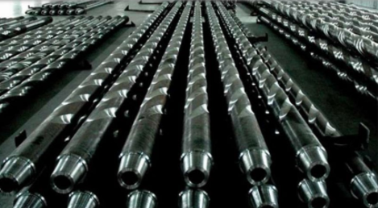
Технологическая оснастка (ТО)
Совокупность приспособлений для установки и закрепления заготовок и инструмента, выполнения сборочных операций, транспортирования заготовок, полуфабрикатов, деталей или изделий.
Notes:
Для начала разберемся, что такое технологическая оснастка.
ТО - Совокупность приспособлений для установки и закрепления заготовок и инструмента, выполнения сборочных операций, транспортирования заготовок, полуфабрикатов, деталей или изделий.
Ее использование позволяет осуществлять дополнительную или специальную обработку и/или доработку выпускаемых изделий, позволяя при этом сокращать затраты на человеческие ресурсы.
Использование оснастки позволяет осуществлять дополнительную или специальную обработку и/или доработку выпускаемых изделий.
Рисунок- технологическая оснастка бурильной колонны.

Slide 3
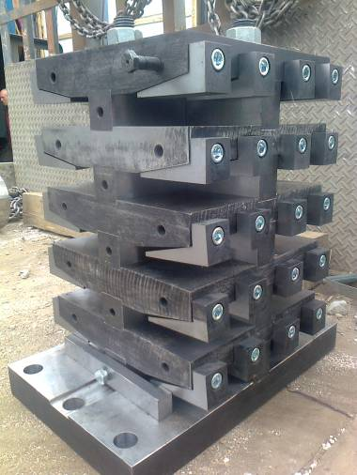
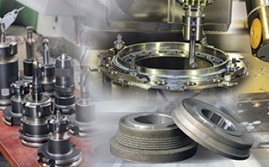
Классификация ТО
ТО классифицируется по трём основным признакам:
По целевому назначению
По степени специализации
По степени механизации и автоматизации
Notes:
Разобравшись в определении ТО, приступим к классификации.
ТО классифицируется по трём основным признакам:
По целевому назначению – определенная ТО служит определенно для чего-то
По степени специализации – одна ТО собирает этот агрегат, другая ТО точит деталь
По степени механизации и автоматизации – ну тут понятно, вручную будет осуществляться работа или автоматически
Рассмотрим приспособления, которые относятся к каждому из типов.
2 – оснастка для механосборочных станков

Slide 4
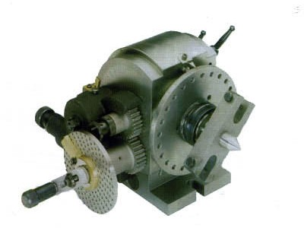
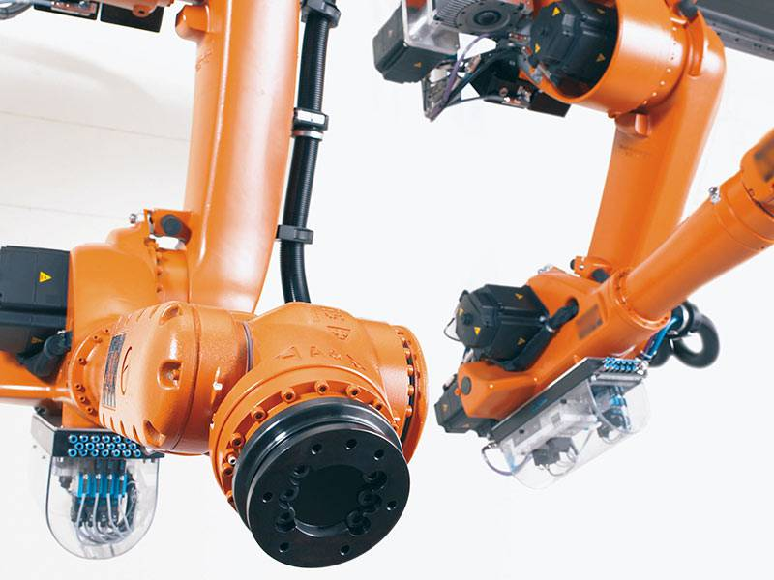
По целевому назначению
Станочные приспособления
Приспособления для крепления рабочих инструментов
Сборочные приспособления
Контрольные приспособления
Приспособления для захвата, перемещения и перевертывания заготовок
Notes:
По целевому назначению
Станочные приспособления
Приспособления для крепления рабочих инструментов
Сборочные приспособления
Контрольные приспособления
Приспособления для захвата, перемещения и перевертывания заготовок
1 картинка – станочное приспособление
2 – приспособление для захвата перемещения и перевертывания заготовк

Slide 5
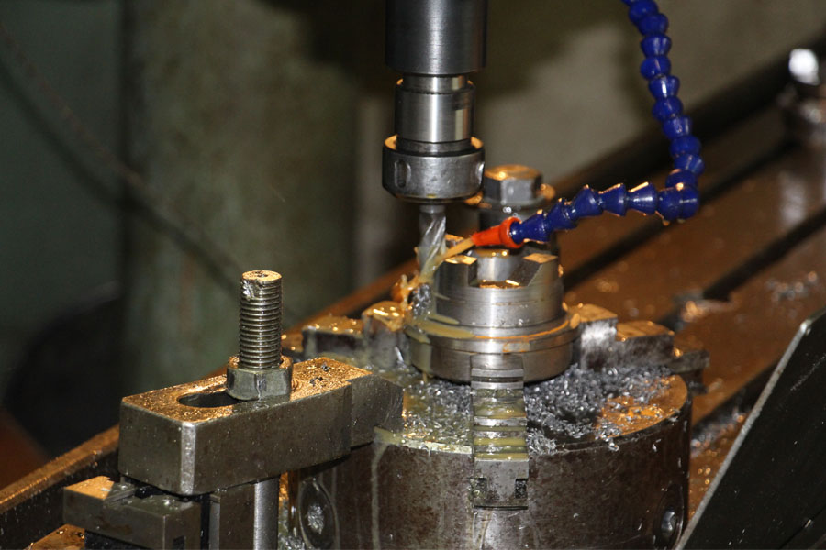
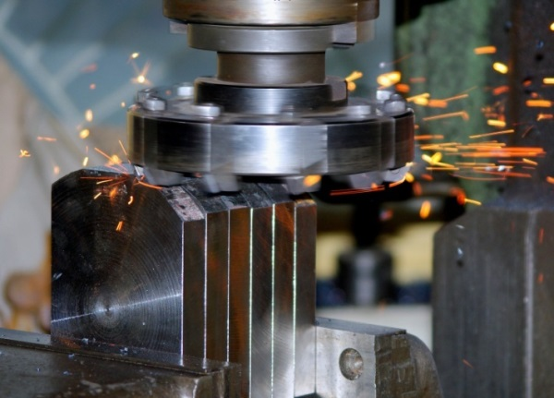
По степени специализации
1. Универсальные
2. Специализированные
3. Специальные
Notes:
Универсальные - применяют для установки и закрепления заготовок разных по форме и габаритным размерам, обрабатываемых на различных металлообрабатывающих станках, в единичном и мелкосерийном производствах. К ним относятся различные патроны, машинные тиски, делительные головки и т.д.
Специализированные - используют для закрепления заготовок, близких по конструктивно-технологическим признакам, с одинаковыми базовыми поверхностями, требующих одинаковой обработки. При осуществлении однотипных операций на этих приспособлениях необходимо осуществлять регулировку отдельных элементов. К таким приспособлениям относятся: приспособления для групповой обработки деталей типа валов, втулок, фланцев, дисков, кронштейнов, корпусных деталей и т.п
Специальные - используют для выполнения определенной операции при обработке конкретной детали, они являются одноцелевыми. При смене объекта производства такие приспособления, как правило, приходится списывать, независимо от степени их физического износа. Эти приспособления трудоемки и дороги в изготовлении. Их изготавливают в единичном производстве, а применяют главным образом в крупносерийном и массовом производствах.
Универсальные приспособления (УП) – применяют для установки и закрепления заготовок разных по форме и габаритным размерам, обрабатываемых на различных металлообрабатывающих станках, в единичном и мелкосерийном производствах. К ним относятся различные патроны, машинные тиски, делительные головки и т.д.
Специализированные безналадочные приспособления (СБП) – используют для закрепления заготовок, близких по конструктивно-технологическим признакам, с одинаковыми базовыми поверхностями, требующих одинаковой обработки. При осуществлении однотипных операций на этих приспособлениях необходимо осуществлять регулировку отдельных элементов. К таким приспособлениям относятся: приспособления для групповой обработки деталей типа валов, втулок, фланцев, дисков, кронштейнов, корпусных деталей и т.п.
Специальные приспособления (СП) – используют для выполнения определенной операции при обработке конкретной детали, они являются одноцелевыми. При смене объекта производства такие приспособления, как правило, приходится списывать, независимо от степени их физического износа. Эти приспособления трудоемки и дороги в изготовлении. Их изготавливают в единичном производстве, а применяют главным образом в крупносерийном и массовом производствах.
1 картинка и 2 – токарный станок

Slide 6
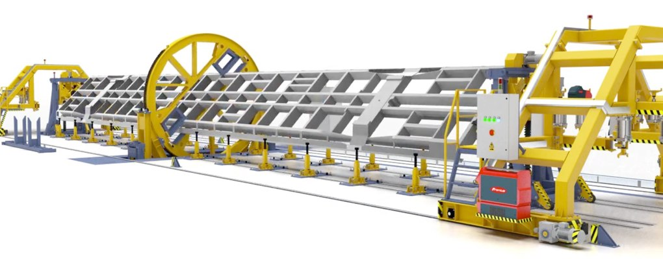
По степени механизации и автоматизации
Ручные
Механизированные
Полуавтоматические
Автоматические
Notes:
6 слайд.
По степени механизации и автоматизации
Ручные
Механизированные
Полуавтоматические
Автоматические
Картинка - Нордикмак - технологическая оснастка, автоматизация процессов металлообработки

Slide 7
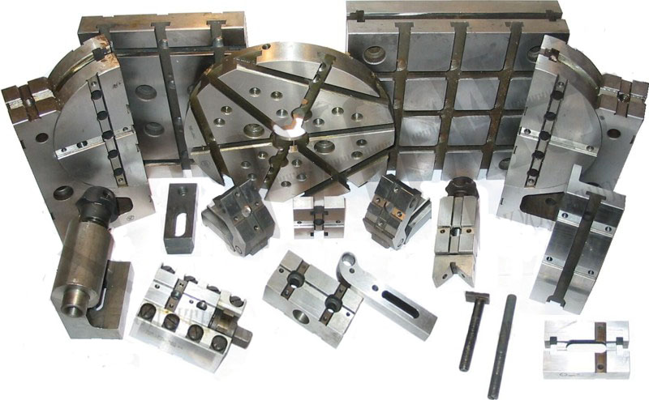
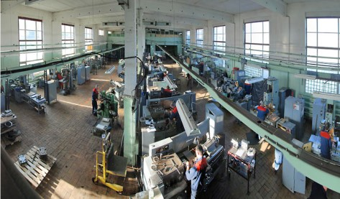
Цель работы
Создание модели ТО, которая объединяет в себе все виды оснастки (несмотря на их разнообразие), чтобы пользователи могли отслеживать ВСЕ процессы ТО (жизненные циклы изделий)
Проблема - отсутствие единой БД и единого подхода к управлению процессами ТО на Редуктор-ПМ.
Notes:
ОБЩАЯ цель - создание модели технологической оснастки, которая объединяет в себе все виды оснастки (несмотря на их разнообразия), чтобы пользователи могли отслеживать ВСЕ процессы (жизненные циклы изделии) ТО.
Проблемой является отсутствие единой БД и подхода к управлению процессами тех оснастки на Редукторе-ПМ.
Но первым моим этапом является обзорным, поиск информации и обзор литературы о других моделях используемых на других предприятиях в настоящее время, и вообще необходимо было первым делом разобраться в терминах машиностроения.
ОБЩАЯ цель - создание модели тех оснастки, которая объединяет в себе все виды оснастки (несмотря на их разнообразия), чтобы пользователи могли отслеживать ВСЕ процессы (жизненные циклы изделии) тех оснастки.
Проблема- отсутствие единой БД и подхода к управлению процессами тех оснастки на Редукторе-ПМ.
1 – сборно разборные приспособления
Ты меня не поняла, этот слайд надо поместить после 7-го слайда «По степени механизации и автоматизации», ибо классификация ТО – это тоже введение.

Slide 8
Заключение
Создание единой БД является первым шагом в достижении главной цели. В дальнейшем планируется развивать идею создания некоторой экспертной системы, которая позволяет выбирать наиболее удачные материалы и станки для производства ТО на Редукторе-ПМ.
Notes:
Создание единой БД является первым шагом в достижении главной цели. В дальнейшем планируется развивать идею создания некоторой экспертной системы, которая позволяет выбирать наиболее удачные материалы и станки для производства ТО на Редукторе-ПМ.

Slide 9
Спасибо за внимание!
Студентка ИТСИ-17-1м
Боталова Юлия
E-mail: botalowa.yu@yandex.ru

